Slide 1
Bilimsel Araştırma Yöntemleri

Slide 2
Araştırma Türleri
Gözlemsel
Tanımlayıcı
Analitik
Deneysel
Metodolojik
Kesitsel
Kohort
Olgu-Kontrol

Slide 3
Tanımlayıcı (Deskriptif) Araştırmalar
Vaka/olgu sunumu (case report)
Vaka/olgu serisi: ≥2 vaka
Korelasyonel çalışmalar
Örneğin; farklı ülkelerde, yıllık kişi başına alkol tüketimi ile siroza bağlı ölüm oranları arasında bir korelasyon var mı? (Bridges FS. Relationship between dietary beef, fat, and pork and alcoholic cirrhosis. Int J Environ Res Public Health. 2009;6(9):2417-25.)
Örneğin; İngiltere’de meme kanserinden ölümlerin yıllara göre değişimi (Quinn M, Allen E. Changes in incidence of and mortality from breast cancer in England and Wales since introduction of screening. United Kingdom Association of Cancer Registries. BMJ. 1995;311(7017):1391-5.)

Slide 4
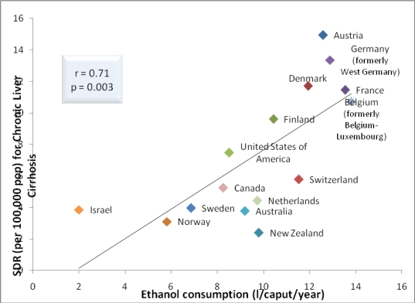

Slide 5
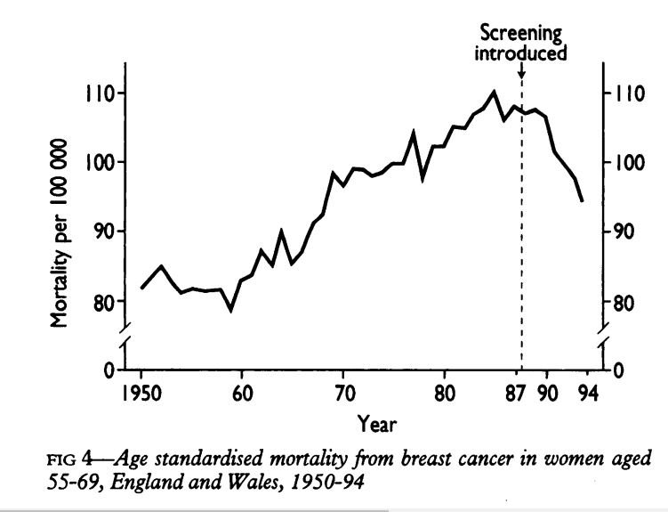

Slide 6
Analitik Araştırmalar
Olgu-kontrol çalışmaları geçmişe
KEsitsel çalışmalar şimdiki zamana
Kohort çalışmalar ise geleceğe
yönelmişlerdir.

Slide 7
ANALİTİK ARAŞTIRMALAR
OLGU-KONTROL
KESİTSEL
KOHORT

Slide 8
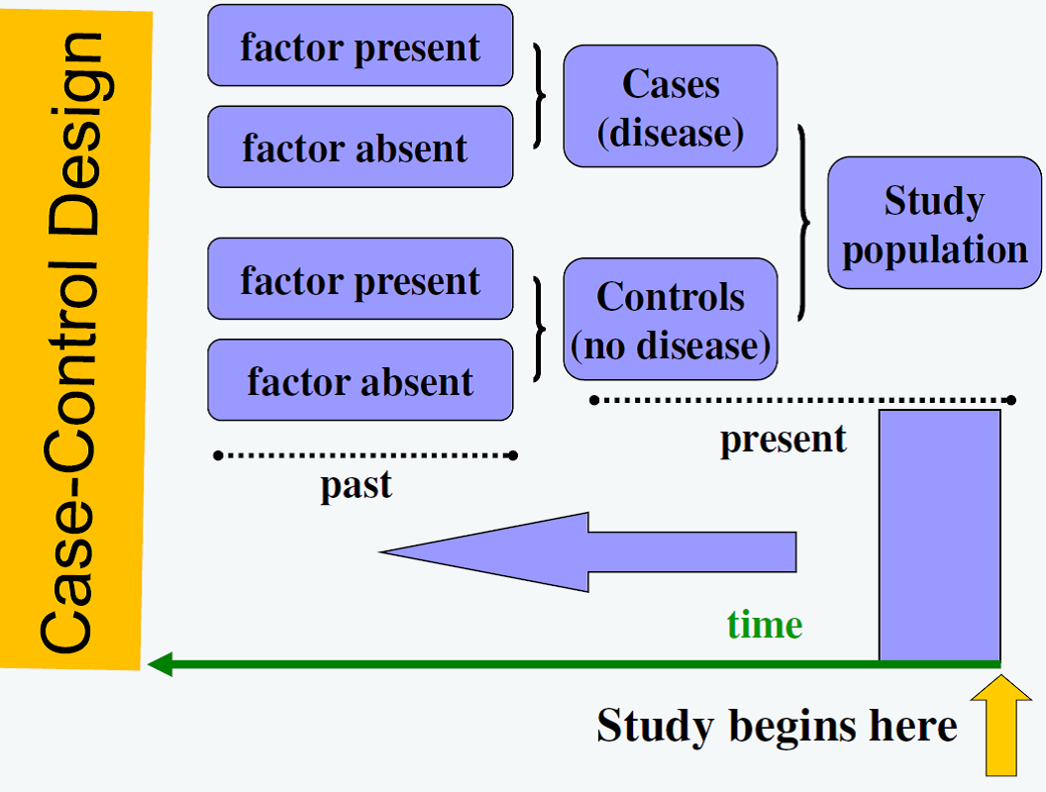
Olgu-Kontrol (Vaka-Kontrol)
Olgu ve kontrol grubunda, geçmişe dönük sorgulama yapılarak, risk faktörleri belirlenmeye çalışılır.

Slide 9
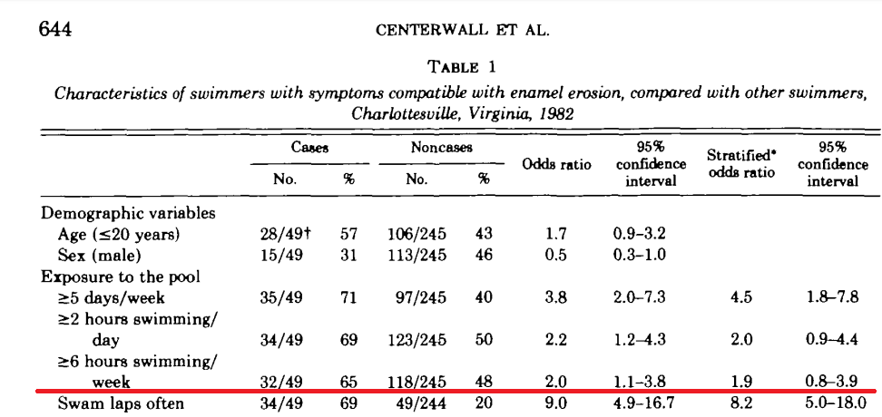

Slide 10
Haftalık yüzme süresi | Dişte Mine Erozyonu |  | Toplam
 | Olgu (erozyon var) | Kontrol (erozyon yok)
≥6 saat | 32 | 118 | 150
<6 saat | 17 | 127 | 144
Toplam | 49 | 245 | 294
Olasılıklar oranı (odds ratio) = (32x127)/(17x118)
= 2.026
Anlamı: Haftada 6 saat ve üzerinde havuzda yüzme; diş minesinde erozyon riskini 2.026 kat artırır!

Slide 11
Kesitsel (cross-sectional)
Anket, muayene, tahlil ve tetkikler yoluyla şimdiki zamana ilişkin bilgi toplanır.

Slide 12
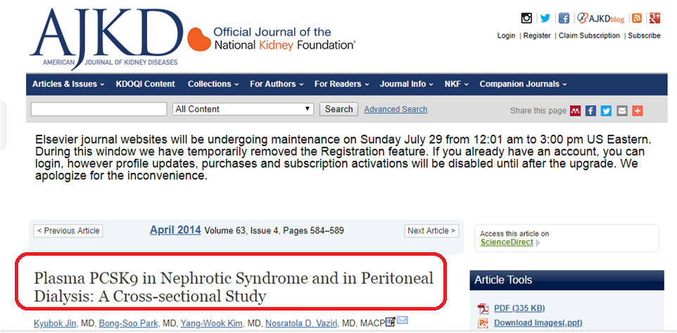

Slide 13
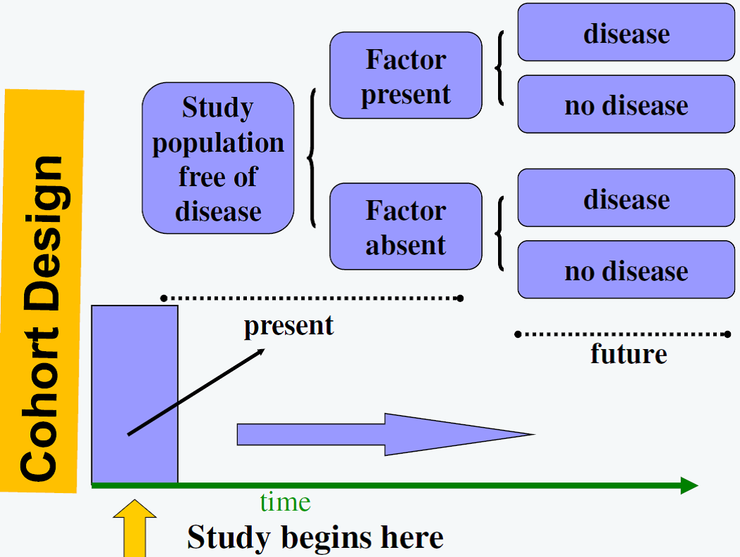
Kohort
Belli risk faktörlerine maruz kalıp kalmama durumuna göre katılımcıların ileriye dönük olarak izlendiği çalışmalardır.

Slide 14
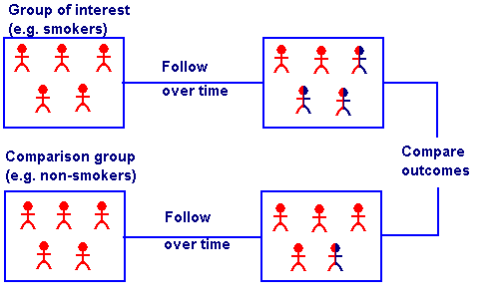
Kohort

Slide 15
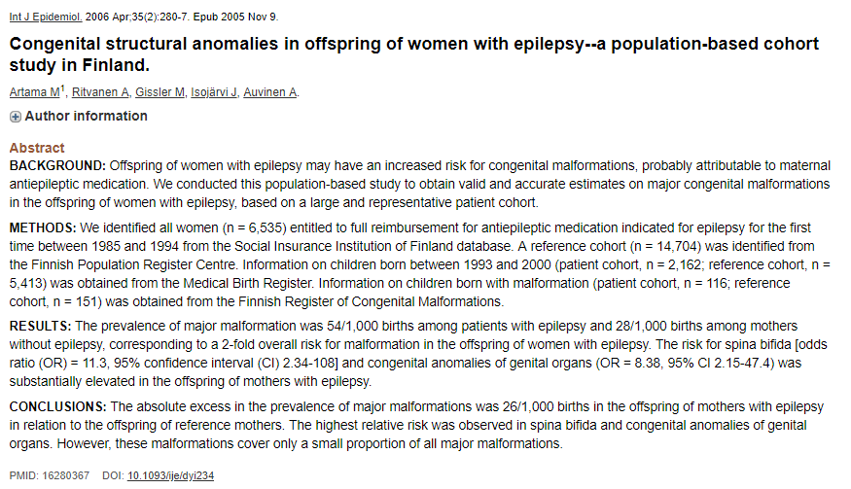

Slide 16
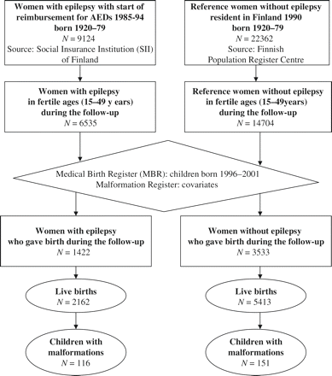

Slide 17
Annede Epilepsi | Bebekte Malformasyon |  | Toplam
 | Var | Yok
Var | 116 | 2046 | 2162
Yok | 151 | 5262 | 5413
Toplam | 267 | 7308 | 7575
(116/2162)x100 = 5.37
(151/5413)x100 = 2.79
Rölatif risk (RR) = 5.37/2.79 = 1.93
Anlamı: Epileptik annelerde, epileptik olmayan annelere göre 1.93 kat daha fazla malformasyonlu bebek beklenir.

Slide 18
Deneysel Çalışmalar
Randomize veya nonrandomize
Kişilerin deney ve kontrol gruplarına tarafsız olarak (rastgele) ayrılmaları
Kotrollü veya kontrolsüz
Kontrollü: Yeni yöntemin uygulandığı deney grubunun karşısında, klasik yöntem veya plasebonun uygulandığı kontrol grubu var.
Kontrolsüz: Kontrol grubu yok, sadece deney rubu var.
Tek kör, çift kör, üçlü kör
Tek-kör: Araştırmaya katılan bireylerin grubunu bilmemesi
Çift-kör: Tedaviyi uygulayan kişilerin de grupları bilmemesi
Üçlü-kör: Sonuçları değerlendiren kişilerin de grupları bilmemesi
Randomizasyon, kontrol ve körleme; çalışmaların değerini ve güvenilirliğini artırır!

Slide 19
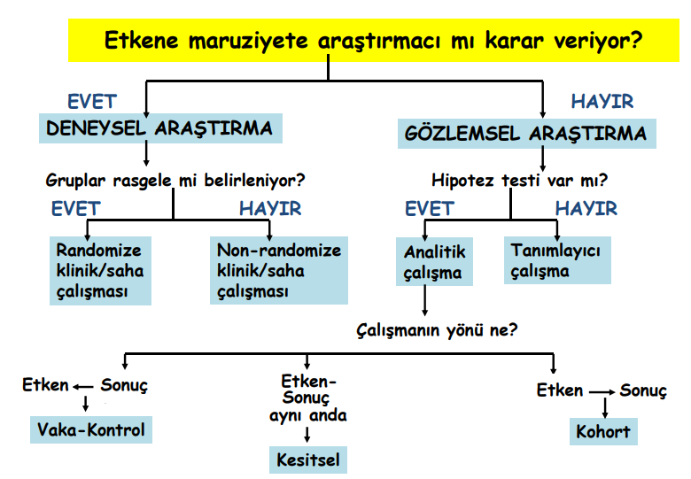

Slide 20
MA
Review
Randomize Kontrollü Çalışmalar
Kohort
Olgu-Kontrol
Vaka Serisi
Vaka Raporu
Kesitsel
MA: meta-analiz
Bilimsel Araştırmalarda
Kanıt Piramidi

Slide 21
Deneysel Çalışmalar
Tedavi edici deneyler
Bir ilaç veya tedavi prosedürünün belirli bir hastalığı olanlar arasında
semptomları azaltıp azaltmadığı
rekürrensi önleyip önlemediği
hastalıktan ölüm riskini azaltıp azaltmadığını
tanımlamak için yapılır
Koruyucu deneyler
ilaç veya prosedürün hastalık gelişme riskini azaltıp azaltmadığını değerlendirmek için
belirli bir risk altındaki veya yüksek risk taşıyan sağlıklı bireyler arasında yapılabilir

Slide 22
Metodolojik Geçerlilik Çalışması
Referans Test
 | Hasta | Sağlam | Toplam
Hasta | a | b | a+b
Sağlam | c | d | c+d
Toplam | a+c | b+d | a+b+c+d
Yeni Test
Sensitivite: a / a+c
Spesifisite: d / b+d

